Slide 1
SESI 3
Pengenalan Modul 1
KEMENTERIAN PERTANIAN
DIREKTORAT JENDERAL PETERNAKAN DAN KESEHATAN HEWAN
DIREKTORAT KESEHATAN HEWAN

Slide 2
Review Hari Pertama
U
P

Slide 3
PELSA
DINAS
Sindroma prioritas?
Sindroma Prioritas?
YA
TIDAK
YA
TIDAK
P
U
PNEG
P +
Diagnosis Sementara
U +
Diagnosis Sementara
DINAS
R
Respons
+/-
LAB
Spesimen
OB Pengobatan
PK

Slide 4
Manajemen Kasus
Laporan Respon (R)
Laporan Pengobatan (OB)
Laporan Perkembangan Kasus (PK)
Laporan Pengambilan Sampel (LAB)

Slide 5
Laporan Respon
Tujuan
Merespon setiap laporan kejadian tanda umum maupun sindrom prioritas dari pelapor desa dengan memberikan diagnosa sementara

Slide 6
Laporan Respon
Format SMS
R [ID Kasus] [dikunjung (K/T)] [diagnosa,diagnosa...]
iSIKHNAS ID Kasus
Kunjungan atau telepon?
K / T
Kode Penyakit dipisahkan dengan koma
Kode Penyakit dapat dibantu dengan SMS CKP (Cari Kode Penyakit)

Slide 7
Laporan respon
Anda memeriksa seekor sapi (ID kasus 403097) dan menemukan sapi tersebut mengalami pyometra
R 403097 K PY

Slide 8
Laporan Respon
Anda berbicara dengan Pelsa melalui telepon tentang ID kasus 401117 dan memutuskan bahwa kemungkinan kasus tersebut adalah cacing hati, tetapi bisa juga koksi
R 401117 T CAC,COC

Slide 9
Laporan OB (Pengobatan)
Tujuan
Melaporkan setiap tindakan pengobatan yang dilakukan oleh petugas

Slide 10
Laporan OB (Pengobatan)
Format SMS
OB [ID Kasus] ([kode obat] [dosis] [jumlah hewan]...)
iSIKHNAS ID Kasus
Kode obat
Dosis (angka saja)
Jumlah hewan diobati
Mengulangi urutan
Kode Obat dapat dibantu dengan SMS CKO (Cari Kode Obat)

Slide 11
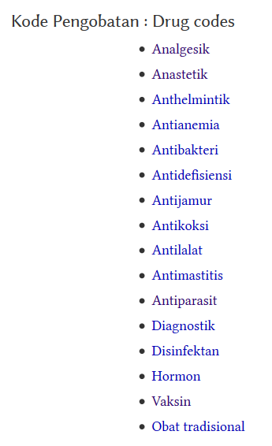
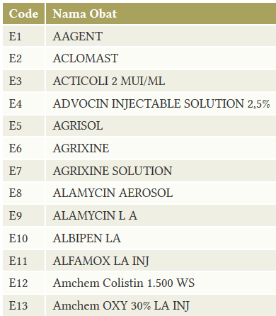
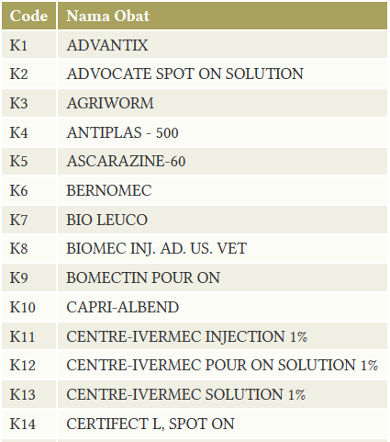
Kode Obat
Notes:
Kode obat berawal dengan huruf Besar dan diikuti dengan angka.
Jangan salah huruf O dengan angka 0

Slide 12
Kode Obat
INGAT!
Kode obat harus selalu diawali dengan huruf
Notes:
Kode obat berawal dengan huruf Besar dan diikuti dengan angka.
Jangan salah huruf O dengan angka 0

Slide 13
CARI KODE OBAT
CKO [Nama Obat]
Teks bebas nama obat

Slide 14
CARI KODE OBAT
Contoh SMS: CKO Ivomec
Balasan SMS
Ivomec Injection O390; IVOMEC INJECTION C70; IVOMEC FOR SWINE C69; IVOCIP C66; Bernomec ; BERNOMEC K6; WONDER IVERMEC K61; IVOCIP PL

Slide 15
Laporan OB (Pengobatan)
Contoh SMS: OB 403121 O232 4 5
Balasan SMS
Terimakasih. Laporan pengobatan pada 5 ekor sapi dengan Coccivac-B 4.0 ml per ekor

Slide 16
Laporan OB (Pengobatan)
Anda mengobati 3 pedet diare dengan 30 ml Coccivet (Kode H29), untuk ID kasus 400200
OB 400200 H29 30 3

Slide 17
Laporan OB (Pengobatan)
5 sapi cacingan (ID kasus 400333) masing-masing anda obati dengan 20 ml Albenzole 25 (kode: C22). 2 sapi sangat kurus dan Anda juga memberikan 10 ml Veta Plex (kode F227)
OB 231456 C22 20 5 F227 10 2

Slide 18
Laporan Perkembangan Kasus
Tujuan
Melaporkan kondisi hewan setelah dilakukan penanganan, apakah hewannya sembuh, masih sakit atau mati.

Slide 19
Laporan Perkembangan Kasus
PK [ID kasus] [kode perkembangan kasus]
ID Kasus
Kode perkembangan kasus
Kode perkembangan kasus
SB = Sembuh
MS = Masih sakit
MT = Mati

Slide 20
Laporan Perkembangan Kasus
Seorang peternak melaporkan bahwa sapi sakit yang anda tangani minggu lalu masih sakit
PK 400598 MS

Slide 21
Laporan Pengambilan Sampel
Tujuan
Melaporkan setiap tindakan pengambilan spesimen dari kasus yang terjadi di lapangan

Slide 22
Laporan Pengambilan Sampel
FORMAT SMS
LAB [ID kasus] ([jenis spesimen] [bentuk spesimen] {seksi} [jumlah spesimen]...) [lab ID]
Kode Jenis Spesimen dapat dibantu dengan SMS CKJS
Kode Bentuk Spesimen dapat dibantu dengan SMS Kode BS
Kode Seksi Lab dapat dibantu dengan SMS Kode SL
ID Lab dapat dibantu dengan SMS CKI Lab
ID Kasus
Jenis spesimen
Bentuk spesimen
Kode seksi laboratorium
Jumlah spesimen
ID Lab
Mengulangi urutan

Slide 23
Cari Kode Jenis Spesimen
CKJS [Jenis spesimen]
Teks Bebas Jenis spesimen

Slide 24
Cari Kode Jenis Spesimen
Contoh SMS: CKJS serum
Balasan SMS:
Serum SRM; Serangga SRG; Sekam SKM; Susu segar SSG; Daging segar DGS; Sumsum tulang STL; Susu SSG

Slide 25
Cari Kode Bentuk Spesimen
SMS: Kode BS
Balasan SMS
swab SW; kertas isap KT; kapur darah KD; tabung TB; tabung vakum TV; EDTA ED; Heparin HE; pengawet PG; formalin FO; alkohol AL; transport medium TM; slide SL; prep sentuh PS; Smear/prep ulas SM; preparat serap SE; glycerine GL; anti koagulan AK; Buffer BF; Diluen DL; Segar SG; tidak diketahui TK

Slide 26
Cari Kode Seksi Lab
SMS: Kode SL
Balasan SMS
PAT Patologi; VIR Virologi; BAK Bakteriologi; TOX Toksikologi; PAR Parasitologi; SER Serologi; HEM Hematologi; KES Kesmavet; PKL Patologi klinis; BIO Bioteknologi; MIK Mikologi

Slide 27
Cari Kode ID Lab
Format SMS:
CKI Lab [kode propinsi]

Slide 28
Cari Kode ID Lab
Contoh SMS: CKI Lab 32
Balasan SMS
Kode Laboratorium di Jawa Barat: Balai Veteriner Subang: 320601; Balai Pengujian dan Penyidikan Penyakit Hewan dan Kesmavet Cikole: 320602; Laboratorium Dinas Peternakan Perikanan dan Kelautan Kabupaten Tasikmalaya

Slide 29
Laporan Pengambilan Sampel
Untuk kasus dengan ID 401687, petugas melakukan pengambilan 2 sampel serum dalam tabung vakum untuk diuji secara serologis di Balai Veteriner Maros
LAB 2055 SRM TV SER 2 130701

Slide 30
Laporan Pengambilan Sampel
Anda memutuskan mengirimkan sampel darah dalam tabung serta plasenta 1 ekor domba yang keguguran pada kasus 357327 untuk diuji secara serologis terhadap brucellosis di Balai Veteriner Bukittinggi
LAB 409573 PLC TB SER 2 130701

Slide 31
KOM (Komentar Kasus)
Tujuan
Memberikan komentar, masukan, saran, terhadap suatu kasus

Slide 32
KOM (Komentar Kasus)
Format SMS:
KOM [ID Kasus] [komentar]
Teks Bebas

Slide 33
KOM (Komentar Kasus)
Staf Balai Besar menerima sms sindrom prioritas mengenai kejadian keguguran di duga brucelosis (ID Kasus 345876), dan ingin menyarankan agar dilakukan pengambilan sampel
KOM 345876 baik jika diambil sampel cairan uterus

Slide 34
Laporan Desa
Tujuan
Meminta informasi tentang laporan kejadian penyakit di suatu desa
Format SMS
LAPD [Kode Lokasi Desa]

Slide 35
Laporan Desa
Contoh SMS: LAPD 73070205
Balasan SMS
[401505] 26/10/2014, sapi, tanda lain; [401257] 25/10/2014, sapi, demam; [104109] 10/01/2014, sapi, mencret, demam; [15099] 03/07/2013, sapi, lumpuh

Slide 36
Laporan Kasus
Tujuan
Meminta laporan lengkap dari suatu kasus penyakit
Format SMS
LAPD [ID Kasus]

Slide 37
Laporan Kasus
Contoh SMS : LAPK 401505
Balasan SMS
[401505] 26/10/2014 oleh Kartini (082344038111) dari Biji Nangka, Sinjai Borong, Sinjai, Sulawesi Selatan; Tanda umum (26/10/2014): 1 sapi dengan tanda lain'; Respon (26/10/2014) oleh telpon: Cacingan'; Pengobatan (26/10/2014): VERM-O BOLUS (1.0 bolus)

Slide 38
SKENARIO

Slide 39
Skenario LAB
Seorang peternak mempunyai masalah diare yang masih terus terjadi (kasus xxxx). Anda mengambil sample feses dari 15 sapi dan mengirimkan feses segar ke laboratorium untuk pengujian parasitologis di Balai Veteriner Maros. (gunakan ID Kasus dari Lap U yang anda buat)

Slide 40
Skenario LAB
Anda memeriksa kambing yang mati (kasus xxxx) dan melihat bahwa ginjal kambing itu terlihat janggal. Anda mengirimkan irisan ginjal dalam formalin ke lab B Cikole untuk uji histopatologi, dan irisan segar untuk kultur bakteri. (gunakan ID Kasus dari Lap U/P yang anda buat)

Slide 41
Terima kasih

